Slide 1
２．関西・大阪を取り巻く社会経済情勢
2-1
Notes:
1

Slide 2
・ 関西・大阪の経済規模 ・・・・・３
・ 府税収入の推移 ・・・・・４
・ 企業の状況 ・・・・・５
・ 雇用状況 ・・・・・６
・ 所得階層の状況 ・・・・・８
・ 訪日外国人客数の推移 ・・・・・９
・ 来阪外国人客数の推移 ・・・・・１０
・ 宿泊者数（延べ、外国人、日本人）の推移 ・・・・・１１
・ 観光交流人口増大の経済効果（2015年） ・・・・・１２
2-2

Slide 3
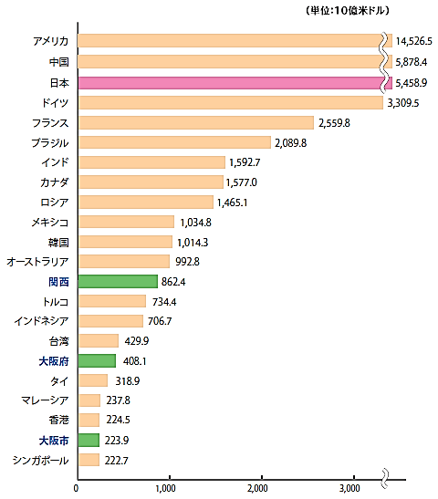
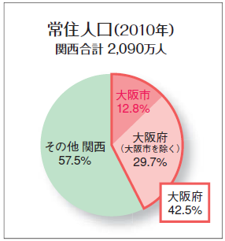
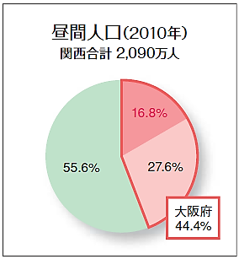
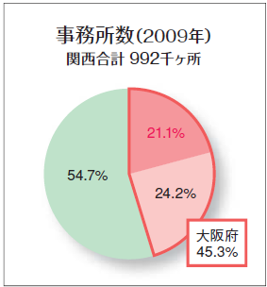
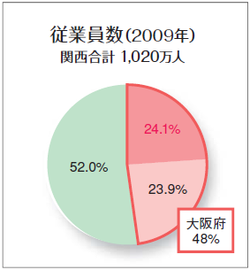
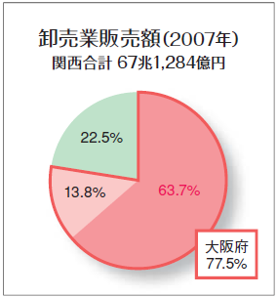
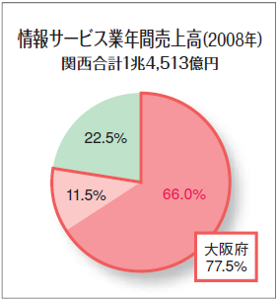
関西・大阪の経済規模
関西域内総生産（GRP）は、主要国一国の総生産（GDP）に匹敵する経済規模。
大阪府は、関西において、人口・経済規模面で中心的役割を担っている。
関西域内総生産（GRP）と
世界主要国の総生産（GDP）の比較(2010年)
関西における大阪府の人口・経済規模
（出典：一社大阪国際経済振興センターHP）
※GDP（Gross Domestic Product）：国内総生産
GRP（Gross Regional Product）：域内総生産
出典：第36回大阪府住宅まちづくり審議会 資料集（H27.7.23）
2-3

Slide 4
府税収入の推移
2016年度（平成28年度）の府税収入（当初予算額）は、実質収入で１兆1,792億円（ピーク時（1990年度（平成２年度））の87.3％）、法人二税で3,791億円（ピーク時（1989年度（平成元年度））の45.4％）を見込んでいる。
（注） 1 平成元～26年度は決算額、27年度は最終予算額、28年度は当初予算額である。
2 実質収入とは、（府税＋譲与税＋清算金収入）－（税関連の市町村交付金、清算金支出、還付金等）である。
3 地方法人特別譲与税とは、平成20年度税制改正により、従来の法人事業税（地方税）の一部を地方法人特別税（国税）
として徴収し、各都道府県に人口及び従業員数を基準として再配分するものである。
4 （ ）内の数字は平成1年度を100とした場合の指数である。
出典：大阪府「財政のあらまし（平成28年６月）」
2-4

Slide 5
企業の状況
大阪府における資本金100億円以上の企業の本社数は、移転等などにより減少する動きが続いている。
大阪における資本金100億円以上の企業の本社数の推移
出典： 2016年度版なにわの経済データ
2-5

Slide 6
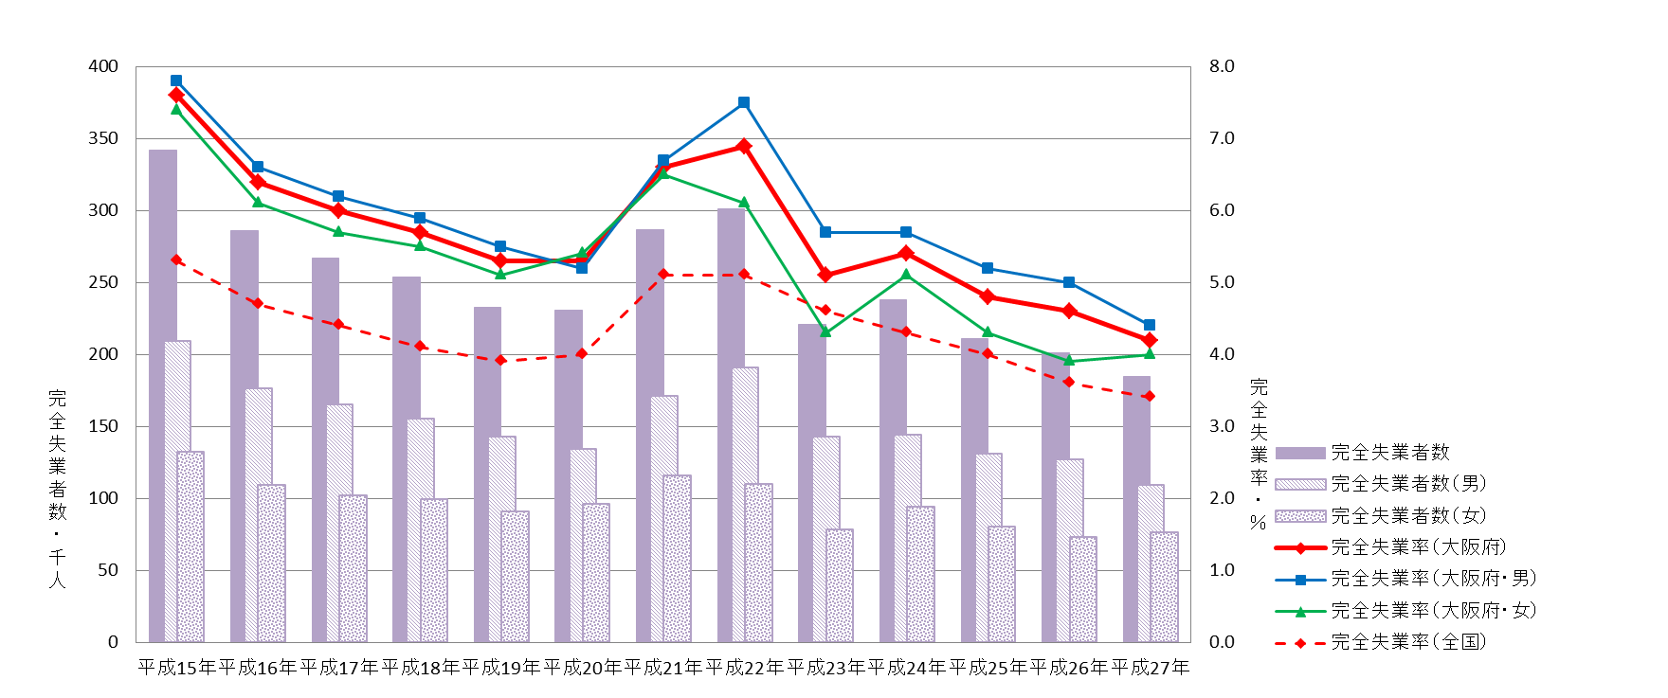
雇用状況 ①失業率の推移
2.雇用創出
大阪府の完全失業率・完全失業者数は、2012年（平成24年）からは改善がみられるものの、全国平均より高い状況が続く。
大阪の完全失業率（年平均）
・2015年（平成27年）：4.2％ 2014年（平成26年）より更に改善。
・2014年（平成26年）：4.6％ 比較可能な2007年（平成19年）以降で最も低い率となった。
・2013年（平成25年）：4.8％ 1年を通して改善。年平均で4.8％と16年ぶりに4％台へ。
・2012年（平成24年）：5.4％ 年平均では若干の悪化となったが、年度後半より改善の傾向。
■完全失業者数・完全失業率の推移
（出典：総務省「労働力調査」、大阪府統計課「労働力調査地方集計結果（年平均）」より大阪府企画室作成）
■完全失業者数・完全失業率の推移
（出典：総務省「労働力調査」、大阪府統計課「労働力調査地方集計結果（年平均）」より大阪府企画室作成）
a＜大阪府＞完全失業率
H27年 4.2%（年平均）
a＜全国＞完全失業率
H27年 3.4%（年平均）
出典：データで見る「大阪の成長戦略」（2016年8月）
2-6

Slide 7
雇用状況 ②求人倍率の推移
大阪府の有効求人倍率、新規求人倍率はともに上昇傾向。
新規求人倍率は概ね全国平均を上回る。有効求人倍率は、全国平均とほぼ同じ。
■有効求人倍率・新規求人倍率（出典：厚生労働省「職業安定業務統計」）
※パートを含む
出典：データで見る「大阪の成長戦略」（2016年8月）
2-7

Slide 8
所得階層の状況
大阪府は他の自治体に比べ、中間所得層の減少及び低所得者層の増加が大きい。
所得階層別世帯数割合も、特に500万円～999万円の層が減少し、中間所得層が減少。他方で、300万円未満の世帯が増加。
高齢者を除くと、300万未満の世帯が40.9％から31.8％に減少するが大きな傾向は変わらず。
■所得階層別世帯数割合の推移（出典：総務省「就業構造基本調査」）
・高齢者を含む。
・高齢者を含まない。
～299万円
300～499万円
500～999万円
1000万円～
出典：データで見る「大阪の成長戦略」（2016年8月）
2-8

Slide 9
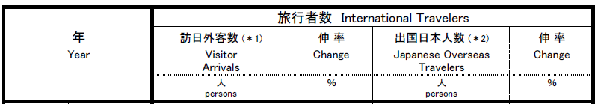
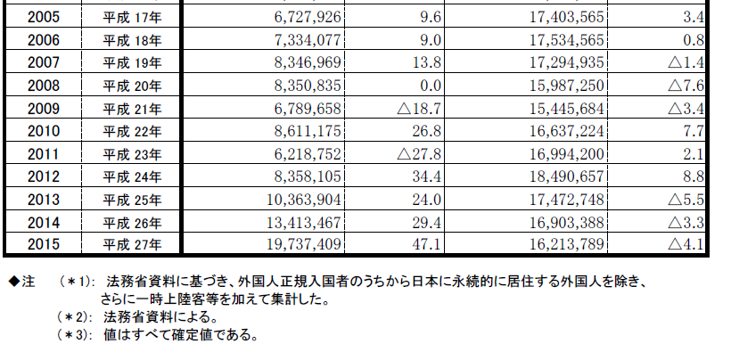
訪日外国人客数の推移
2011年（平成23年）の東日本大震災発生後は順調に増加し、2013年（平成25年）には1,000万人を超え、2015年（平成27年）には約1,973万人に達し、2015年度（平成27年度）では2,000万人を突破した。
年別 訪日外客数、出国日本人数の推移
（参考）2015年度（平成27年度）21,358,925人
日本政府観光局（JNTO）HPを基に作成
出典： 日本政府観光局
2-9

Slide 10
来阪外国人客数の推移
2015年（平成27年）に大阪府を訪れた外国人旅行者数は、716万人と過去最高となり、2020年の目標を前倒しで達成した。
国籍別では、韓国・台湾・中国で6割以上を占める。
■来阪外客数の推移（全体・国籍別）
（出典：国際観光統計（JNTO)、消費動向調査（観光庁）より作成）
出典：データで見る「大阪の成長戦略」（2016年8月）
2-10

Slide 11
宿泊者数（延べ、外国人、日本人）の推移
【集客（延べ宿泊数）】
東日本大震災後の我が国の延べ宿泊者数は、増加を続けている。
大阪府における外国人延べ宿泊者数は、前年度からの伸び率が44.6 %と、全国的にも高い伸びを記録したが、日本人延べ宿泊者数は、微減。
■宿泊者数（延べ外国人、日本人）の推移
（出典：観光庁「宿泊旅行統計調査」から大阪府企画室作成）
※「日本人」は、延べ宿泊者数全体から「外国人」を引いて算出している。
※各都市の「外国人述べ宿泊者数の割合」「日本人延べ宿泊者数の割合」はそれぞれ、全国の「外国人述べ宿泊者数」「日本人延べ宿泊者数」に占めるもの。
(単位：千人泊)
出典：データで見る「大阪の成長戦略」（2016年8月）
2-11

Slide 12
観光交流人口増大の経済効果（2015年）
外国人旅行者７人分、国内旅行者（宿泊）25人分、国内旅行者（日帰り）79人分の旅行消費額は、定住人口１人当たりの年間消費額（125万円）にあたる。
定住人口＝1億2,711万人
1人当たり年間消費額=125万円
減少
定住人口1人減少分
旅行消費額
              うち宿泊旅行 15.8兆円
              うち日帰り旅行 4.6兆円
＋
又は
又は
拡大
訪日外国人旅行者
3.5兆円
国内旅行者（海外分除く）
20.4兆円
外国人旅行者
7人分
訪日外国人旅行者
1人1回当たり消費額
17万6千円
国内旅行者（宿泊＋日帰り）
うち宿泊 3億1,299万人
うち日帰り 2億9,173万人
1人1回当たり消費額
宿泊 5万1千円
日帰り 1万6千円
国内旅行者（宿泊）
25人分
1,974万人＜延べ人数＞
6億472万人＜延べ人数＞
国内旅行者（日帰り）
79人分
定住人口は2015年国勢調査（総務省）、定住人口1人あたり年間消費額は2015年家計調査（総務省）による。
旅行消費額の訪日外国人旅行は訪日外国人消費動向調査（2015年）より算出、国内旅行は旅行・観光消費動向調査（ 2015年1～12月期（確報） ）により算出。
訪日外国人旅行者はJNTO（2015年）発表数値、国内旅行者は旅行・観光消費動向調査（2015年1～12月期（確報））により算出。
訪日外国人旅行者1人1回当たり消費額は訪日外国人消費動向調査（2015年）、国内旅行者（宿泊/日帰り）1人1回当たり消費額は旅行・観光消費動向調査（ 2015年1～12月期（確報） ）により算出。
定住人口1人減少分に相当する旅行者人数は、定住人口1人当たり年間消費額を訪日外国人旅行者又は国内旅行者1人1回当たり消費額で除したもの。
2-12

